Slide 1
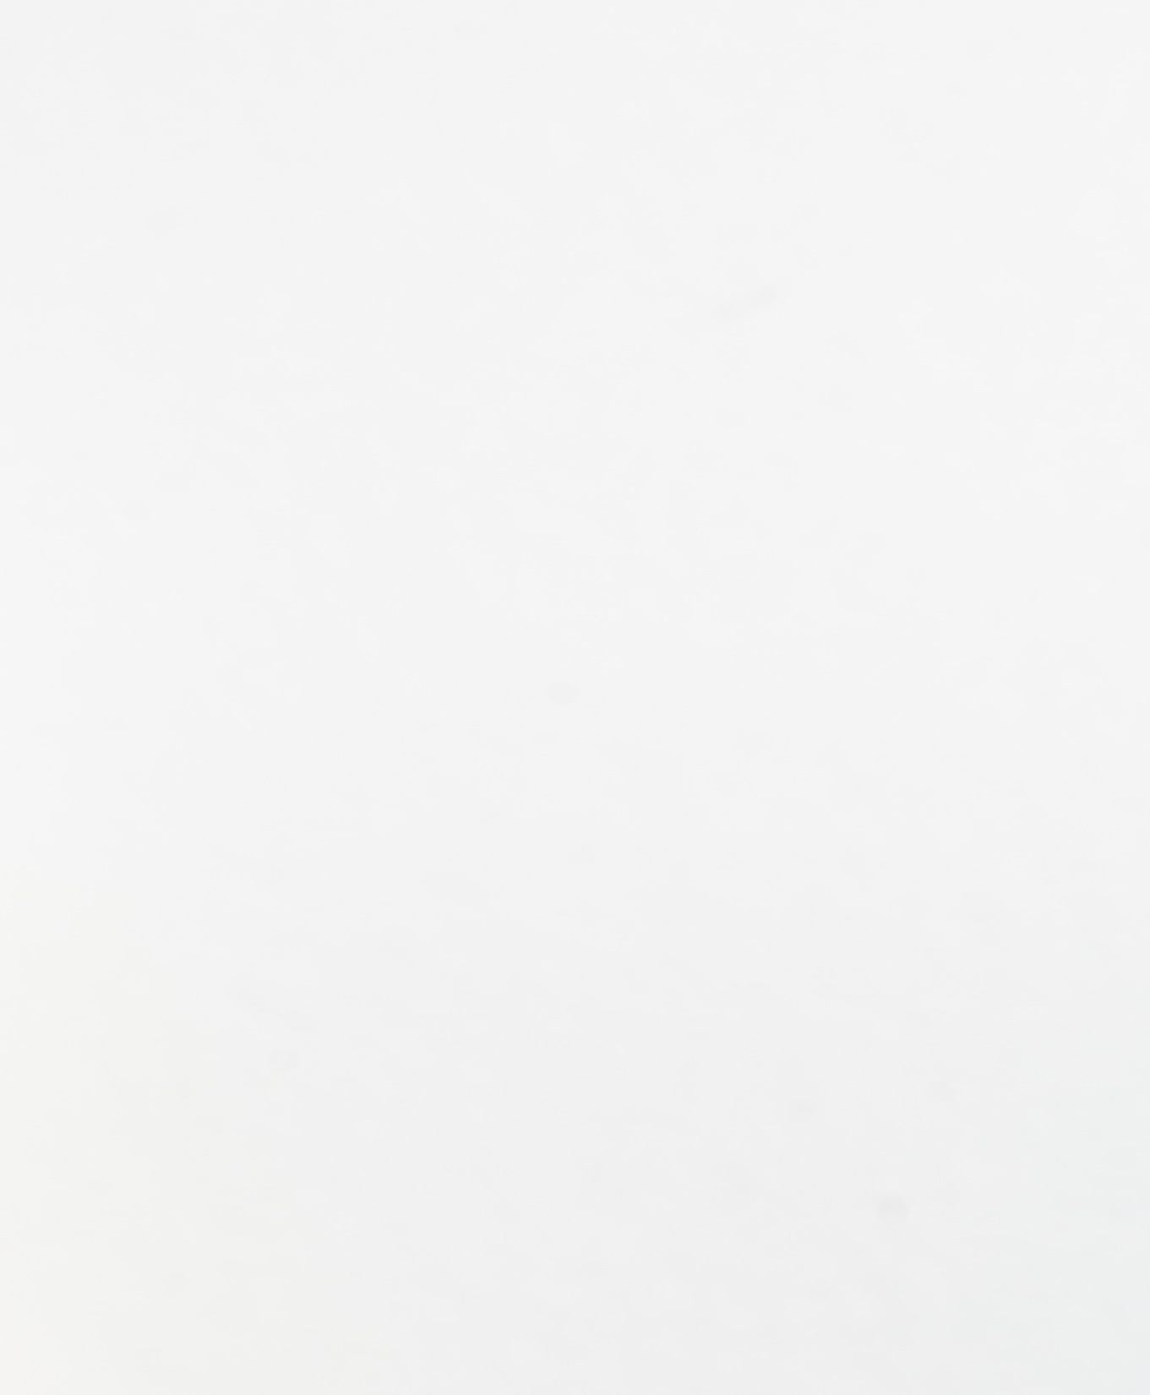
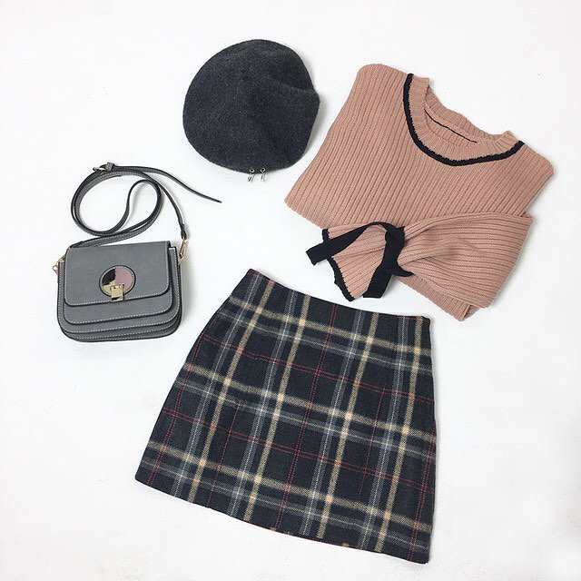
“오늘 뭐 입지?”
Daily Styling 추천 웹
이은성(팀장) 신아영 김나연

Slide 2
목차
01
02
03
프로젝트 목표 및 기대효과
프로젝트 수행 도구
프로젝트 수행절차 및 방법
04
05
프로젝트 수행 결과
개선 사항

Slide 3
프로젝트 목표 및 기대효과
날씨에 맞는 스타일링 추천
회원 맞춤형 customizing
시간 단축 및 편리성 도모
스타일링 팁 및 관련 쇼핑 정보 제공

Slide 4







프로젝트 수행 도구
웹 개발 및 구현
추천시스템 설계 & 크롤링
“오늘 뭐 입지?”
웹 페이지 생성
옷 색상 탐지
웹 디자인
웹 배포

Slide 5
프로젝트 수행 절차 및 방법
 | 1 | 2 | 3 | 4
Warm | 27 ~ | 23 ~ 26 | 20 ~ 22 | 17 ~ 19
Cool | 12 ~ 16 | 10 ~ 11 | 6 ~ 9 | ~5
 | 상의 | 하의 | 원피스 or 아우터 | 신발
Warm1 | 민소매, 반팔 | 반바지, 치마 | 원피스 | 구두, 샌들, 운동화
Warm2 | 반팔 | 면바지, 반바지, 치마 |  | 운동화, 워커
Warm3 | 긴팔, 맨투맨, 후드티 | 면바지, 슬렉스, 청바지, 치마 | 상의 | 하의
Warm4 | 긴팔, 니트, 맨투맨, 후드티 | 면바지, 슬렉스, 청바지, 치마 | 원피스 | 운동화, 워커
Cool1 | 긴팔, 셔츠 | 면바지, 슬렉스, 청바지, 치마 | 가디건, 야상, 자켓 | 운동화, 워커
Cool2 | 긴팔, 니트, 셔츠 | 청바지, 치마 | 야상, 자켓, 집업, 코트 | 운동화, 워커
Cool3 | 긴팔, 니트, 셔츠 | 면바지, 슬렉스, 청바지, 치마 | 가죽자켓, 코트 | 부츠, 운동화, 워커
Cool4 | 긴팔, 니트, 셔츠 | 면바지, 슬렉스, 청바지, 치마 | 코트, 패딩 | 부츠, 운동화

Slide 6
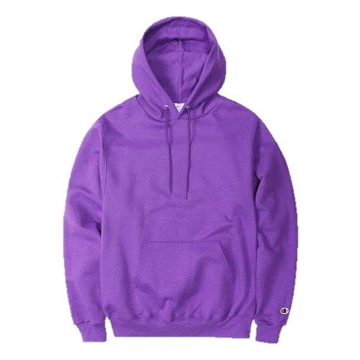
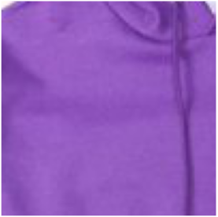
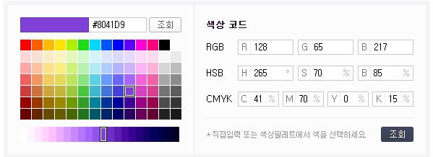
ㅇㄹㅇ
프로젝트 수행 절차 및 방법
244 | 242 | … | 241 | 242
247 | 247 | … | 242 | 235
… | … | … | … | …
198 | 203 | … | 192 | 186
198 | 201 | … | 189 | 184
251 | 251 | … | 220 | 223
250 | 248 | … | 216 | 208
… | … | … | … | …
98 | 101 | … | 89 | 83
98 | 99 | … | 86 | 81
254 | 255 | … | 222 | 226
225 | 225 | … | 222 | 217
… | … | … | … | …
156 | 159 | … | 147 | 141
156 | 157 | … | 144 | 139
★Color detection ★
openCV.Kmeans
★Color Classification ★
Scikit-learn.kNN

Slide 7
프로젝트 수행 절차 및 방법
상의 하의 | Red | Yellow | Green | Blue | Navy | Pink | Black | Gray | White
Red | X | X | X | X | X | X | O | X | O
Yellow | X | X | X | X | O | X | O | X | O
Green | X | O | X | X | O | X | O | X | O
Blue | X | X | X | X | X | X | O | X | O
Navy | X | O | X | O | X | X | X | O | O
Pink | X | X | X | X | X | X | O | X | O
Black | O | O | O | O | O | O | O | O | O
Gray | X | X | X | X | O | X | O | X | X
White | O | O | O | O | O | O | O | X | X

Slide 8
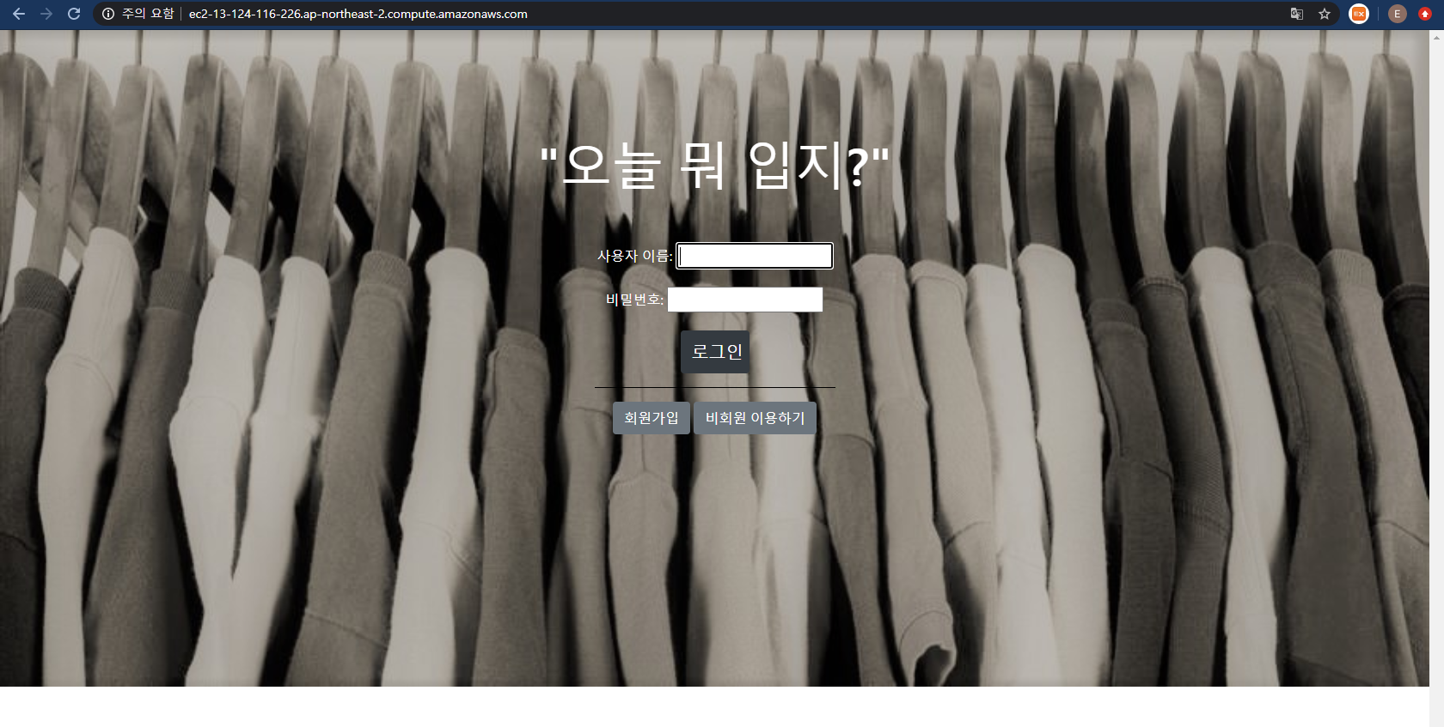
프로젝트 수행 결과

Slide 9

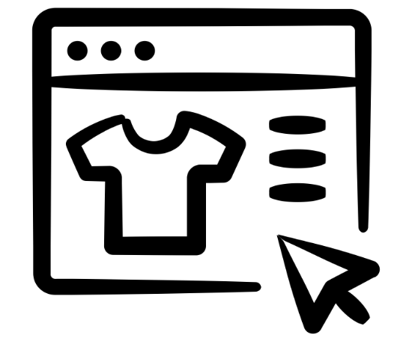
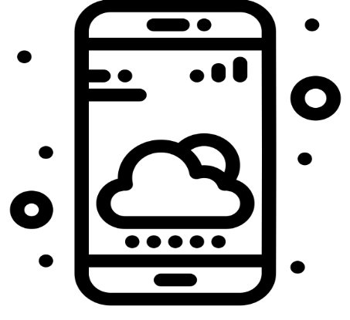
개선 사항
Web ↔ App
Category 설정 자동화
03
김나연

Slide 10
THANKS
http://ec2-13-124-116-226.ap-northeast-2.compute.amazonaws.com/

